Slide 2

LẬP TRÌNH HƯỚNG ĐỐI TƯỢNG
Lecturer: Nguyễn Thị Thu Trang
Class ID: 151965
Members: Group 24
Đinh Xuân Thanh - 20236054
Lê Minh Thành - 20225764
Nguyễn Đình Thành - 20225764
Nguyễn Công Thành - 20215290
Nguyễn Đình Phúc Thành - 20225671

Slide 3
CHỦ ĐỀ 9
Minh họa Thuật toán
Định tuyến Gói tin Tổng quan

Slide 4
CẤU TRÚC NỘI DUNG
KHẢO SÁT, ĐẶC TẢ YÊU CẦU BÀI TOÁN
PHÂN TÍCH THIẾT KẾ BÀI TOÁN
CÔNG NGHỆ VÀ THUẬT TOÁN SỬ DỤNG
XÂY DỰNG CHƯƠNG TRÌNH MINH HỌA

Slide 5
KHẢO SÁT, ĐẶC TẢ
YÊU CẦU BÀI TOÁN

Slide 6
Mô tả yêu cầu bài toán
Minh họa Thuật toán Định tuyến Gói tin Tổng quan:
Các thuật toán định tuyến là thiết yếu cho việc truyền tải dữ liệu hiệu quả qua các mạng.
Ứng dụng này sẽ trình bày các thuật toán định tuyến phổ biến như thuật toán Dijkstra, thuật toán Bellman-Ford, và Flooding, giúp người dùng hiểu về chức năng và sự khác biệt của chúng.
Mục tiêu là để minh họa cách các quyết định định tuyến được thực hiện và ảnh hưởng của chúng đến hiệu suất mạng.

Slide 7
Mô tả yêu cầu bài toán
Kiến thức Cơ bản:
Cơ bản về lý thuyết đồ thị: nút (bộ định tuyến), cạnh (kết nối) và trọng số (chi phí).
Hiểu biết về các khái niệm định tuyến như đường đi ngắn nhất, bảng định tuyến và truyền tải gói tin.
Các thuật toán định tuyến chính:
Thuật toán Dijkstra: Tìm đường đi ngắn nhất trong đồ thị có trọng số.
Thuật toán Bellman-Ford: Xử lý đồ thị có trọng số cạnh âm.
Flooding: Truyền gói tin đến tất cả các nút hàng xóm mà không tối ưu hóa.

Slide 8
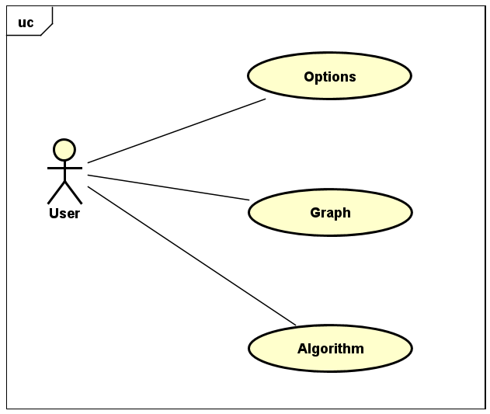
Biểu đồ Use case phân rã mức 1

Slide 9
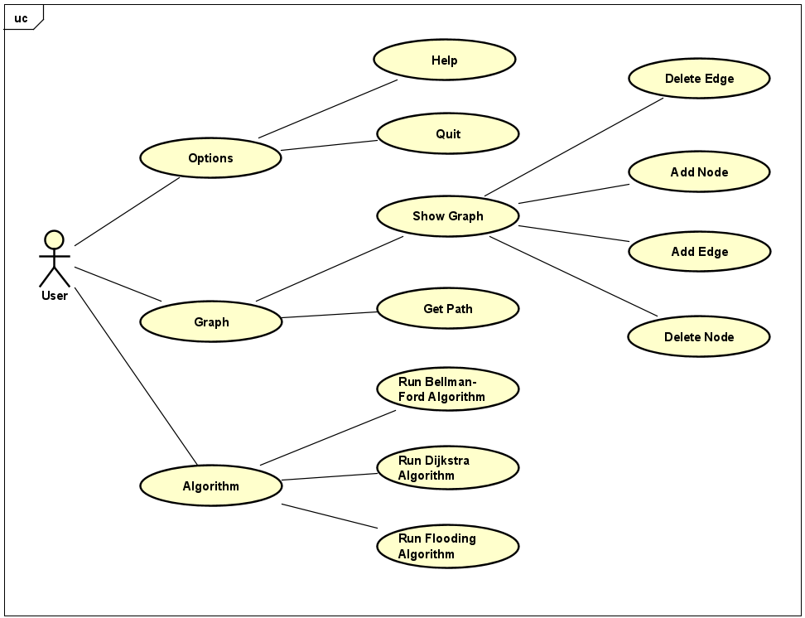
Biểu đồ Use case phân rã mức 2

Slide 10
PHÂN TÍCH
THIẾT KẾ BÀI TOÁN

Slide 11
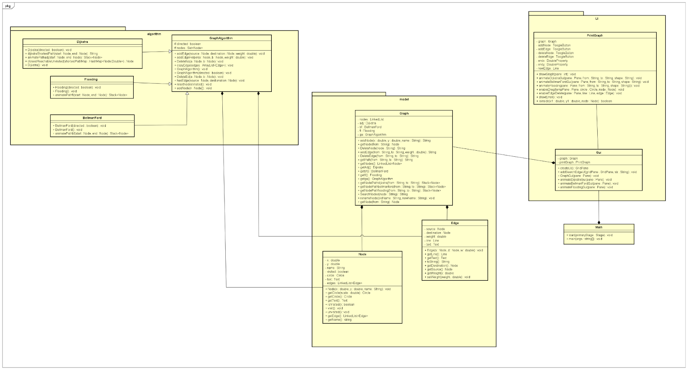
Hệ thống các package​

Slide 12
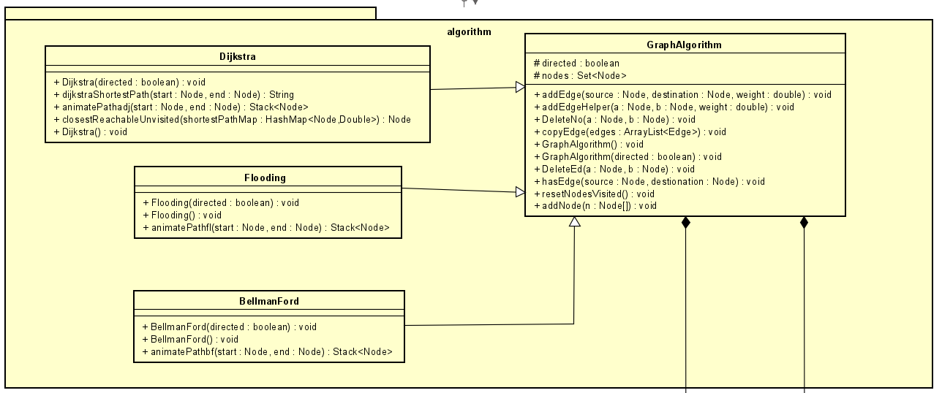
Thiết kế chi tiết lớp - Package algorithm

Slide 13
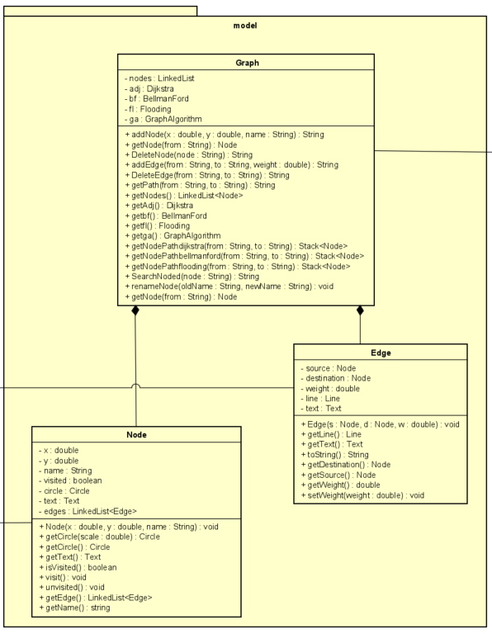
Thiết kế chi tiết lớp - Package model

Slide 14
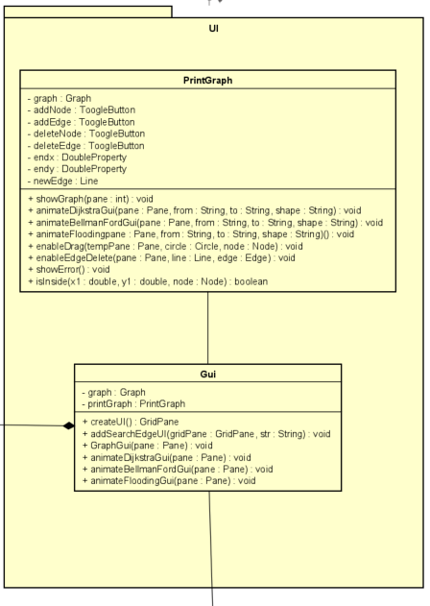
Thiết kế chi tiết lớp - Package UI

Slide 15
CÔNG NGHỆ VÀ
THUẬT TOÁN SỬ DỤNG

Slide 16
Ngôn ngữ lập trình và các thư viện được sử dụng
Ngôn ngữ Lập trình: Java
Thư viện JavaFX: JavaFX
Các Thư viện và Package:
application.UI: Chứa các lớp như Gui và PrintGraph để xử lý các yếu tố giao diện người dùng và đồ họa của ứng dụng.
application.model: Bao gồm các lớp Node và Edge, dùng để xây dựng và quản lý cấu trúc dữ liệu đồ thị cơ bản.
application.algorithm: Chứa các lớp Dijkstra, Bellman-Ford, và Flooding, chịu trách nhiệm thực hiện các thuật toán định tuyến và các tính toán liên quan.

Slide 17
Thuật toán và các kiến thức sử dụng
Các Thuật toán Đồ thị:
Dijkstra:
Tìm đường đi ngắn nhất trong đồ thị có trọng số từ một nút đến tất cả các nút khác.
Sử dụng một hàng đợi ưu tiên để lựa chọn nút có khoảng cách tạm thời ngắn nhất​.
Bellman-Ford:
Hỗ trợ các đồ thị có trọng số cạnh âm và có thể phát hiện chu trình trọng số âm trong đồ thị.
Thuật toán này làm giảm dần khoảng cách ước lượng từ nút nguồn đến các nút khác thông qua việc thư giãn các cạnh​.
Flooding:
Sử dụng phương pháp phát sóng, gửi gói tin tới tất cả hàng xóm mà không dựa vào bảng định tuyến, thích hợp cho các mạng không có cấu trúc rõ ràng hoặc khi cần đảm bảo sự lan tỏa thông tin đến toàn bộ mạng​.

Slide 18
Thuật toán và các kiến thức sử dụng
Kiến thức Cơ bản và Cài đặt:
Lý thuyết đồ thị và Cấu trúc Dữ liệu: Sử dụng kiến thức cơ bản về đồ thị như nút, cạnh, trọng số cạnh, và các kỹ thuật như thăm nút, duyệt đồ thị.
Cấu trúc dữ liệu Java: Dùng các cấu trúc dữ liệu như ArrayList, LinkedList, Stack, Queue, và HashMap để lưu trữ và quản lý dữ liệu trong ứng dụng.
Kiến trúc Phần mềm: Thiết kế ứng dụng theo mô hình MVC (Model-View-Controller), phân tách rõ ràng giữa xử lý nghiệp vụ (model và controller) và hiển thị (view), giúp dễ dàng quản lý và mở rộng ứng dụng.

Slide 19
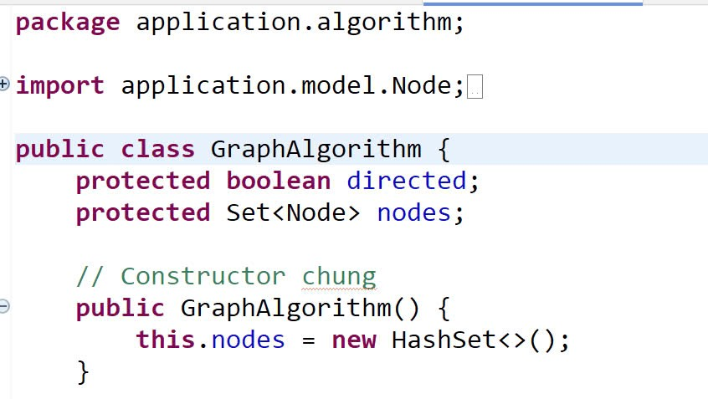
Nguyên tắc Lập trình Hướng Đối Tượng (OOP)
1. Đóng gói (Encapsulation):
Đóng gói dữ liệu
Bảo vệ trạng thái đối tượng

Slide 20
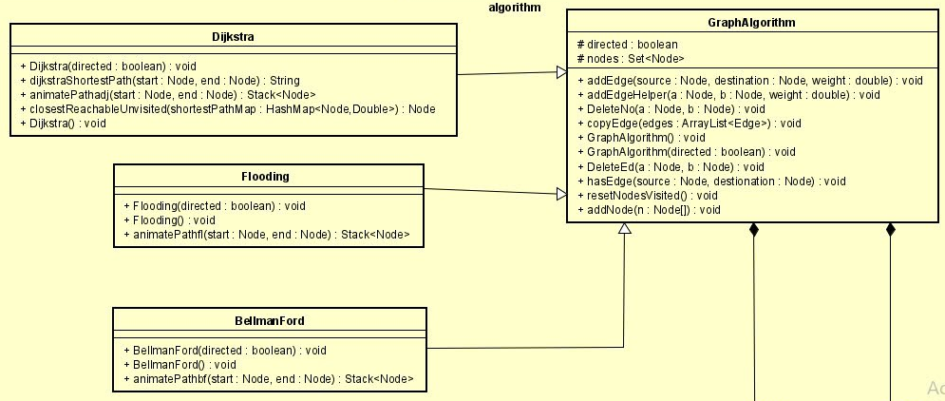
Nguyên tắc Lập trình Hướng Đối Tượng (OOP)
2. Kế thừa (Inheritance):
Tái sử dụng và mở rộng mã nguồn
Đa hình thông qua kế thừa

Slide 21
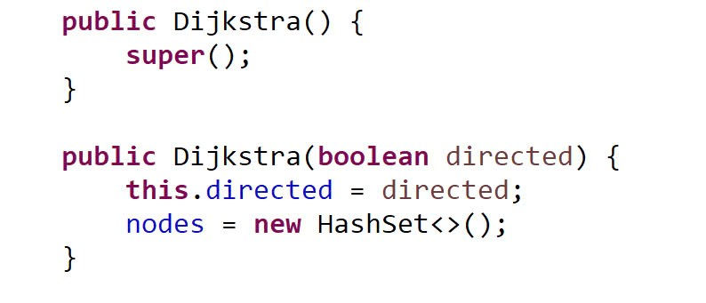
Nguyên tắc Lập trình Hướng Đối Tượng (OOP)
3. Đa hình (Polymorphism):
Thay đổi hành vi đối tượng
Đa hình trong xử lý sự kiện

Slide 22
THANK YOU !

